Slide 1
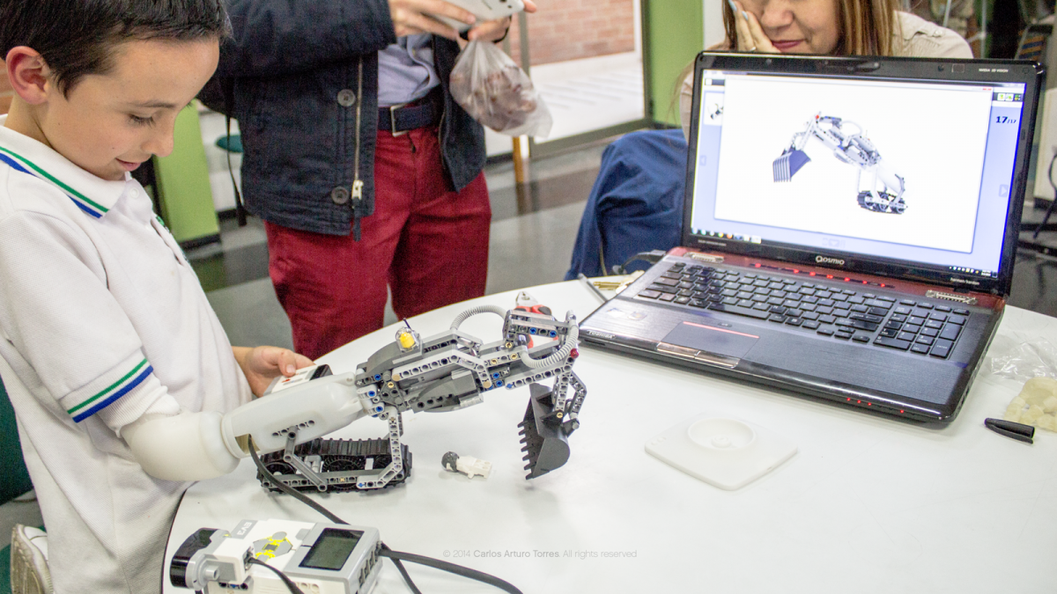

Carlos Arturo Torres
Eine Lego-Prothese für Dario
Workshop mit Lego WeDo 2.0
Lernmaterialien und begleitende Hinweise
Das Lernmaterial Eine Lego-Prothese für Dario wurde im Rahmen des DLPL-Projekts 2017 vom ZLI der PH Wien erstellt und steht unter einer Creative Commons-Namensnennung-Weitergabe unter gleichen Bedingungen-International-4.0-Lizenz kostenlos zur Verfügung.

Slide 2
Workshop Infos
Ziele
Wie eine Prothese Menschen mit Einschränkungen helfen kann
Roboter in der Medizin
Einen WeDo - Armgreifer bauen, der kleine Gegenstände halten kann
Geeignete Befehle zum Greifen programmieren
Das Programm testen und verbessern
Den Armgreifer vorstellen
Eigene Ideen ausprobieren, testen, präsentieren und teilen Vgl. Lego Kurs 18 - Objekte greife
Ressourcen
6x Wedo 2.0 Box
6x iPad
Zusatzmaterial: WeDo Quest-Karten & Plakate
WLAN (wenn möglich)
Padlet Pinnwand – Kursangebote https://padlet.com/eis/dario
(über PC oder mobil mit der App Padlet erreichbar)
Klassenaufteilung
Auf Grund der Ausstattung wird empfohlen die Klasse zu unterteilen.
Gruppe WeDo Lernpfad
Gruppe für analoge & multimediale Anregungen
Es sind auch Anknüpfungen zu weiteren Coding und Robotik Übungen (BeeBot, Quests, Scratch) möglich
Mindestdauer
Jede Gruppe sollte die Möglichkeit haben mit dem WeDo Lernpfad zu arbeiten.
WeDo Lernpfad 3 Stunden plus Auf-und Abbau
Analoge & Multimediale Gruppe 3 Stunden
WeDo Lernpfad
Eine WeDo Box ist für ein Team (2-3 Schüler*innen) gedacht. (Empfehlung für eine 3er Gruppe: 1 SuS klickt durch den Kurs, 1 SuS sucht die Bausteine, 1 SuS baut zusammen)
Schwierigkeitsgrade
Der Lernpfad besteht aus Aufgaben (Quests) für 3 Schwierigkeitsgrade
angeleitet (ohne Voraussetzung)
aufbauend und vertiefend
frei gestaltet (optional)
Der Workshop ist besonders für die 2 ersten Module gedacht. Die 3. Schwierigkeitsstufe kann als Ergänzung oder zur Differenzierung angeboten werden. Wählen Sie als Lehrperson von den Modulen aus und passen Sie diese den Bedürfnissen Ihrer Klasse an.
Autor*innen Infos
erstellende Institution bzw. Person: PH Wien | IBS | ZLI | Michael Steiner
Plattform: eis.eEducation.at
OER: https://creativecommons.org/licenses/by-sa/4.0/deed.de
Stand: 10/2017

Slide 3
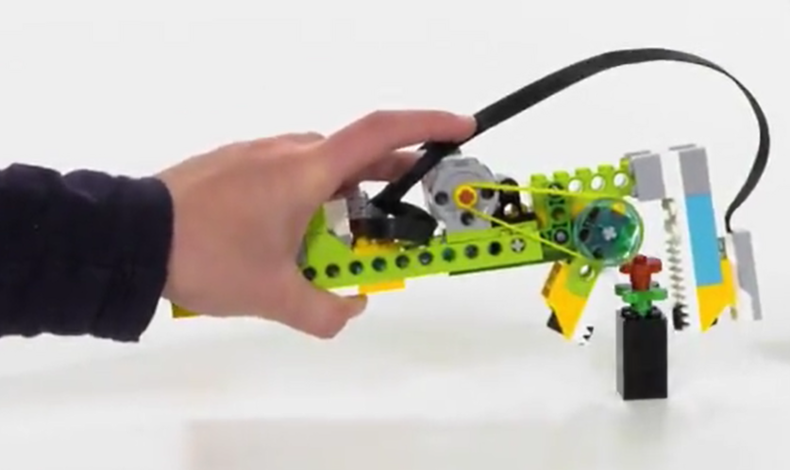

Workshop mit WeDo 2.0
Eine Lego-Prothese für Dario
Möglicher Einstieg – Anknüpfung an den Sachunterricht
  Thema: Prothesen helfen Menschen mit körperlichen Einschränkungen
      Padlet-Pinnwand Kurs https://padlet.com/eis/dario
      Eine Lego-Prothese für Dario http://tinyurl.com/darioeis
      Eine Lego-Prothese für Dario - Impulsvideo https://vimeo.com/97877783
      Inklusion – Behinderung ist (k)ein Hindernis
      Paralympics
      Ein Leben ohne Tanz – unvorstellbar
      Mehr gemeinsam als wir denken
      WeDo: Geführtes Projekt – 18 Objekte greifen (iPad App)
WeDo Lernpfad
Analoge &
Multimediale Anregungen
  Eine Lego-Prothese für Dario
      Bauen nach Anleitung: WeDo Kurs 18 – Objekte greifen
      Programmieren nach Anleitung
      Material: Quest 1 Karte| Skizze Zimmer
  Plakate für WeDo gestalten
      Zimmer Skizze gestalten
      Inklusion – an unserer Schule
      Behelf Erzdiözese Innsbruck http://www.bsin.at/fileadmin/pdf/BSIN_Unterrichtsbehelf_Menschen_mit_Behinderung.pdf
      Eine Behinderung ist (k)ein Hindernis
      Paralympics
        Paralympics in Bildern (JAM)
        Die Sendung mit der Maus
      Was ist die Paralympics Veranstaltung?
      Erstellt eine Liste der Sportarten der Paralympics
      Ein Leben ohne Tanz – unvorstellbar
      Romano ist Tänzer und behindert. Die Links ermöglichen einen Einblick in sein Leben.
  Video Romano auf JAM
  Video Romano bei Got to Dance
  Schreibt einen Steckbrief für Romano
      Mehr gemeinsam als wir denken
  Menschen mit Einschränkungen erzählen
  Online Quiz auf JAM
  Spiel: Wer bin ich? (im Team)
  Jede*r denkt sich ein Hobby trotz Behinderung aus.
  Die anderen dürfen Entscheidungsfragen mit JA und NEIN stellen bis die Behinderung und das Hobby erraten sind
  Die Lego-Prothese für Dario verbessern
    Den Greifarm testen und verbessern.
    Neue Befehle zum Programm hinzufügen (Leuchtdiode) und Fehler korrigieren.
    Mit dem Greifarm Schätze aus dem Brunnen ziehen.
    Präsentation und Feedback
    Material: Quest 2 Karte| (runde, eckige, schwere, …) Objekte für den Brunnen erstellen.
  Welche besondere Armprothese kann Dario noch brauchen?
      Einstieg: Darios Website und Video
      Problemlösungsstrategien selbst entwickeln
      Programmierbefehle selbst anpassen
      Material: Quest 3 Karte| Modellbibliothek
Mögliche Reflexion/Präsentation
  Plenum:
      Präsentation: Der Schatz-Brunnen (Quest 2 Karte) | Die besondere Armprothese für Dario (Quest 3 Karte)
      Reflexion/Feedbackrunde (evtl. Feedbackkärtchen)
      Anknüpfung für weitere Coding und Robotik Übungen (siehe Scratch jr. / BeeBot Karten)
      Rückführung zum Thema – Hilfen für Menschen mit Einschränkungen | Roboter in der Medizin
3

Slide 4
WeDo Lehr - Lernpfad
Phasen | Zeit in min | Anregungen | Material | Computational Thinking Phasen
Vorbereitung | 20 |  | Vgl. Lehrangebot Blatt 6 WeDo Kästen 6 iPads aufladen Smarthubs aufladen (Wlan)
Erforschungsphase | 10-20 | Stellen Sie eines der Videos (Dario, Lego, …) mit Fragen vor oder verwenden Sie eigenes Material | Video Padlet Pinnwand | Zerlegen
 |  | Diskutieren sie das Thema
 |  | Erforschen Sie mit Ihren Schüler*innen (am Modell) wie eine künstliche Hand funktioniert | Lego Video Robotermodell Fragebogen | Muster entdecken
Entwicklungsphase | 45 | Geben Sie den Schüler*innen Zeit das Modell zu verstehen und die Lösungsschritte zu planen. | QUEST 1 Karte | Lösungsschritte entwickeln
 |  | Lassen Sie die Schüler*innen in Gruppen das Modell (nach Bauanleitung) entwickeln | WeDo Kurs 18 Objekte greifen
 |  | Lassen Sie die Schüler*innen in Gruppen das Beispielprogramm (nach Anleitung) umsetzen. |  | Algorithmisches Denken umsetzen
Testphase | 25 | Lassen Sie die Schüler*innen das Modell verbessern und erweitern. | QUEST 2 Karte | Testen
Ergebnisphase | 30 | Lassen Sie die Planung und die Ergebnisse dokumentieren | Dokumentations-Tool | Abstrahieren
 |  | Nutzen Sie Methoden die Ergebnisse zu präsentieren und Ideen auszutauschen was sie gelernt und welche Erfahrungen sie gemacht haben. Besprechen sie weitere Einsatzmöglichkeiten von Prothesen. | Vgl. Feedback Fragen
Abschlussarbeiten | 20 | Modelle zerlegen WeDo Kästen einräumen Auf Vollständigkeit prüfen iPads abgeben | Vgl. Checkliste
Erweiterungsphase (transformieren) | 100 | Welche andere Armprothese kann Dario noch brauchen? Bei Bedarf und nach Vorkenntnissen können Sie diese Ergänzungsaufgabe zum selbständigen Arbeiten und programmieren nutzen | Quest 3 Karte Vgl. Darios Website Vgl. auch Modellbibliothek von WeDo | Transformieren

Slide 5
Mögliche informatische Schwerpunkte in dem Projekt
Die Aufgaben in dem WeDo Projekt sollen 6 Kompetenzbereiche des informatischen Denkens
(Computational Thinking) fördern.
Zerlegen (Decomposition)
Die Ziele und Aufgaben einer Handprothese sammeln. Die Bewegungen bestimmen, die eine künstliche Hand nachahmen kann.
  greifen
  drücken
  bewegen …
Muster entdecken (Pattern Recognition)
Muster und Abläufe finden, wie sich die Handprothese öffnen und schließen lässt.
  Am Beispiel eines Modells oder Videos
  (vgl. Fragebogen)
Lösungsschritte entwickeln (identifying possible solutions)
Lösungsschritte überlegen
  Die Hand (nach Anleitung) konstruieren (QUEST 1)
Algorithmisches Denken umsetzen (Algorithm Design)
Ein Programm erstellen, das die Lösungsschritte umsetzt.
  Z.B.: die mechanische Hand greifen und loslassen lässt.
  Arbeiten mit Motorsteuerung, Bewegungssensor und Warten Befehl (Delay)
  vgl. Ablaufbeschreibung im WeDo Kurs 18
  Arbeiten mit Schleifen und Fehlerkorrektur (Debugging) vgl. QUEST 2
Testen (Evaluation)
  Das Programm testen und verbessern (QUEST 1 & 2)
  Das Programm erweitern (QUEST 2 & 3)
Abstrahieren und Transformieren (Abstraction, Generalize patterns and trends into rules and insights)
  Allgemeine Erkenntnisse präsentieren.
  Weitere Ideen und Anwendungsmöglichkeiten erläutern
  Tipps & Tricks festhalten
Die Gewichtung der Schwerpunkte obliegt der Lehrperson.
Tipps zum Einstieg in den Lernpfad und dem Schwerpunkt Zerlegen des Problems
    Anknüpfen an eines der Einstiegsvideos
    Lego-Modell zum Vorzeigen
    Mögliche Fragen:
    Wozu brauchst du deine Hände?
    Welche Bewegungen kannst du mit deiner Hand ausführen?
    Schreibt Tun Wörter auf.
    Wodurch kann deine Hand bewegt werden?
    Dario hat eine künstliche Hand mit Lego gebaut.
    Welche Bewegungen muss er damit ausführen können?
    Wie kann eine Lego Hand verschiedene Gegenstände greifen und bewegen?
    Was braucht er um eine Lego Hand zu bauen?

Slide 6
Lehrplanbezug Sachunterricht
Grundstufe 1
Erfahrungs- und Lernbereich Gemeinschaft
Die Schulklasse als neue Gemeinschaft erleben
Sich selbst und andere kennen lernen
Erfahrungs- und Lernbereich Natur
  Der Mensch: Körper und Gesundheit
Erfahrungs- und Lernbereich Technik
  Technische Gegebenheiten in der Umwelt des Kindes
    Umgang mit Objekten, dabei spezifische
    Arbeitsweisen kennen lernen
    Verantwortungsbewusstes Handeln beim Gebrauch technischer Geräte entwickeln
  Kräfte und ihre Wirkungen
    Erste Erkenntnisse über Kräfte und ihre Wirkungen erwerben
Grundstufe 2
Erfahrungs- und Lernbereich Gemeinschaft
  Das Zusammenleben in der Schule verstehen und mitgestalten
  Sich selbst und andere verstehen
  Die Vielfalt des Zusammenlebens in Gemeinschaften außerhalb der Schule kennen lernen und mitgestalten
Erfahrungs- und Lernbereich Natur
  Der Mensch: Körper und Gesundheit
  Erfahrungs- und Lebensbereich Raum
  Hilfen zur Orientierung im Raum kennen und anwenden
  Die Wirklichkeit modellhaft darstellen
Erfahrungs- und Lernbereich Technik
  Technische Gegebenheiten in der Umwelt des Kindes
    Kenntnisse über technische Gegebenheiten in der Umwelt des Kindes erwerben
    Spezifische Arbeitstechniken anwenden; Experimentieren
    Sachgemäßes und verantwortungsbewusstes
    Handeln beim Gebrauch der Technik vertiefen
  Kräfte und Wirkungen
    Kenntnisse über Kräfte und ihre Wirkungen erwerben
    Spezifische Arbeitstechniken anwenden

